Slide 1
《数值分析》 11
➔
➔
➔
➔
高斯-赛德尔迭代收敛性
超松驰迭代算法
分块矩阵的块迭代
温度场问题计算实验

Slide 2
矩阵分裂: A = D – U – L
Jacobi 迭代法迭代矩阵
B_{J} = D⁻¹(U+L)
特征方程: | λD – (U+L) | = 0
Gauss-Seidel迭代法矩阵: B_{G-S}= (D – L)⁻¹U
特征多项式:
|λI – (D – L)⁻¹U| = |(D – L )⁻¹|·|λ(D– L ) – U |
特征方程: |λ(D– L ) – U | = 0

Slide 3
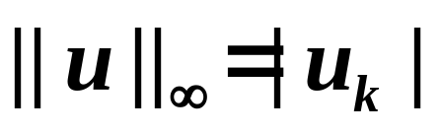
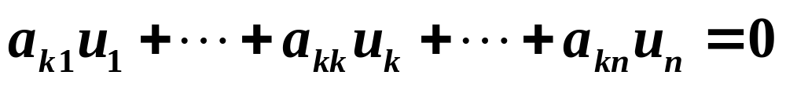
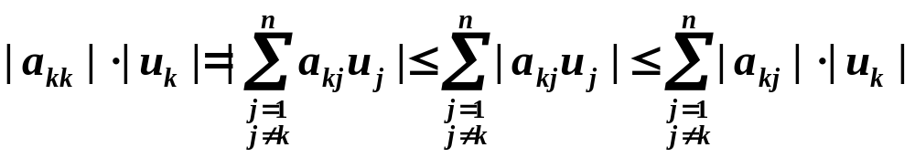
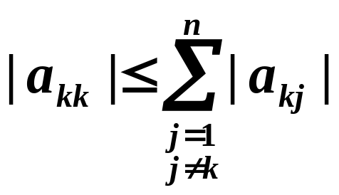
引理1: 如果A是严格主对角占优矩阵, 则 det(A) ≠0.
证: 用反证法。
设det(A) = 0, 则齐次方程组Ax=0有非零解 u =[u₁, u₂, ···, u_{n} ]^{T}.
➔
设 , 考虑Au =0的第k个等式
两边约去 |u_{k}|，得
这与主对角占优矛盾, 故det(A) ≠0。

Slide 4
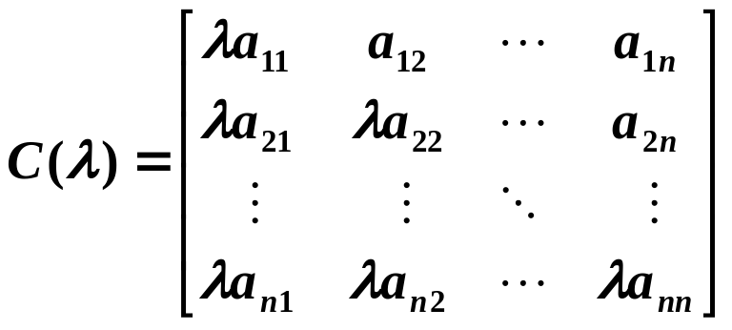
定理2: 若A 是严格主对角占优矩阵，则求解方程组AX=b 的高斯-赛德尔迭代法收敛。
证：高斯-赛德尔迭代矩阵为(D – L )⁻¹U,该矩阵的特征方程为
|λ(D– L ) – U | = 0
行列式对应的矩阵为
当|λ | > =1时，利用A矩阵的主对角占优性质，得

Slide 5
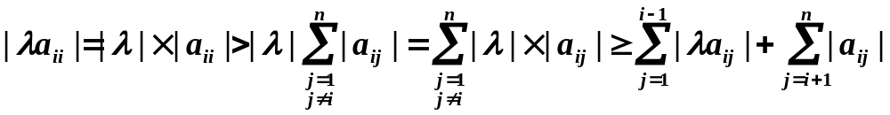
故C(λ)也是严格主对角占优矩阵。由于严格主对角占优矩阵的行列式不为零，故λ不是特征方程
C(λ) = |λ(D– L ) – U | = 0
的根（矛盾！)。
所以当A是严格主对角占优矩阵时,(D – L )⁻¹U的特征值必然满足：
|λ | < 1，
从而高斯-赛德尔迭代矩阵谱半径小于1，迭代法收敛。

Slide 6

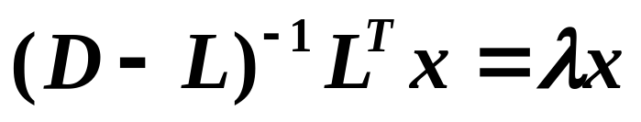
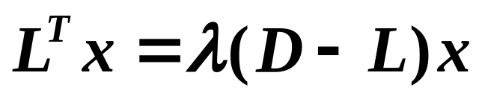
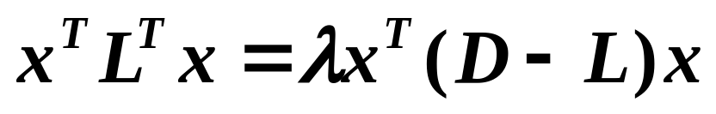
定理3: 方程组 Ax=b 中, 若 A 是实对称正定矩阵,则Gauss-Seidel迭法收敛
证明: 由 A = D – L – L^{T} ➔ B_{G-S} = (D – L)⁻¹L^{T}
设 为B_{G-S}的任一特征值, x 为其特征向量,则
➔
➔
A 正定,故 p = x^{T}Dx>0, 记 x^{T}L^{T}x = a , 则有
x^{T}Ax=x^{T}(D – L – L^{T})x=p – a – a =p – 2a >0
p

Slide 7
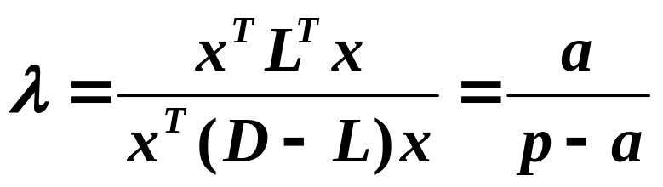
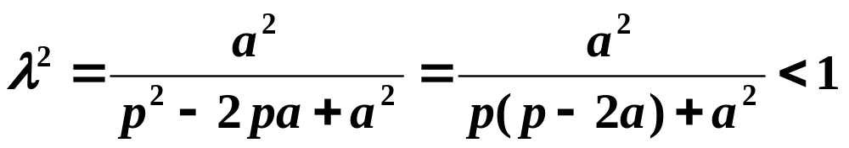

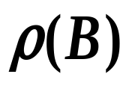
所以, 迭代矩阵 B_{G-S} 的谱半径 (B_{G-S}) < 1,
方程组 Ax=b的系数矩阵A 是实对称正定矩阵时, Gauss-Seidel迭代法收敛.
称 R = –ln 为迭代法的渐近收敛速度.
(谱半径越小越快)
思考：||B|| 越小越快

Slide 8
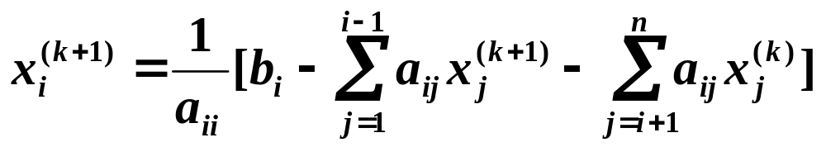
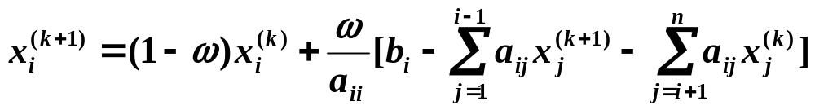
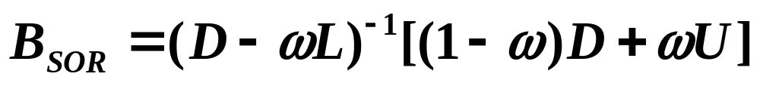
超松驰(SOR)迭代法
为什么:
对GS进一步加速！
Gauss-Seidel迭代格式
如果： w = 1 ? => GS

Slide 9
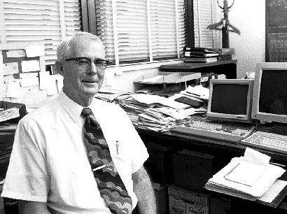

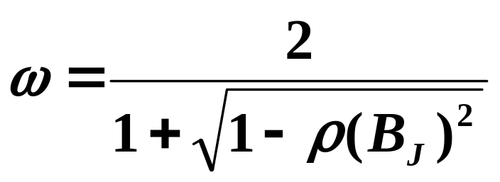
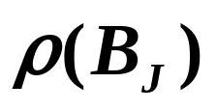
successive overrelaxation
Prof. David M. Young
1954 美国数学科学学报
Iterative methods for solving partial differential equations of elliptic
定理4： 若 A 是对称正定矩阵, 则当0< <2 时
SOR 迭代法解方程组 Ax = b 是收敛的
最佳松驰因子选取
为Jacobi迭代谱半径 （记住）

Slide 10
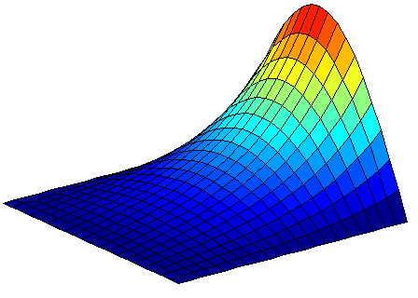
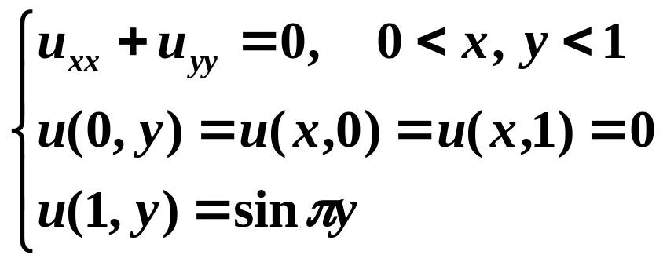
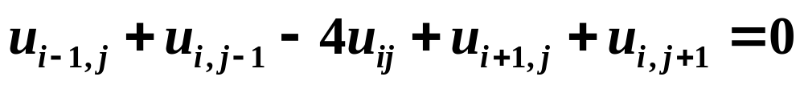
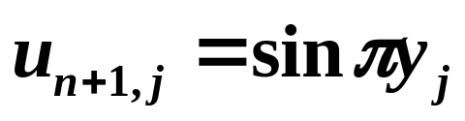
平面温度场问题:
令 h = 1/(n+1) , x_{j}= jh, y_{j} = jh ( i , j = 0,1, ···, n+1 )
记 u_{i,j}= u(x_{i} , y_{j} ), ( i , j = 0,1, ···, n+1 )
( i,j = 1,···,n )
线性方程组
u_{i, 0} = 0, u_{i, n+1} = 0
( i,j = 1,···,n )
u_{0, j} = 0,

Slide 11
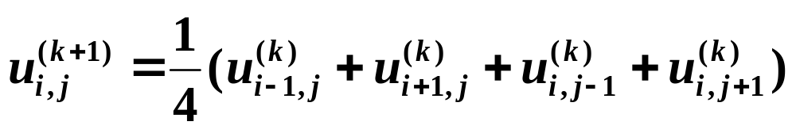
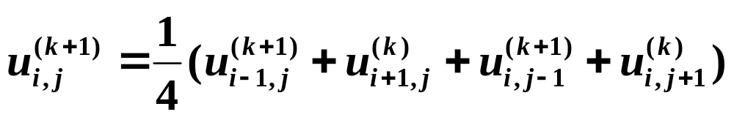
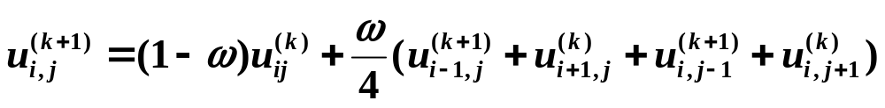
Jacobi迭代格式
Seidel迭代格式
SOR迭代格式

Slide 12
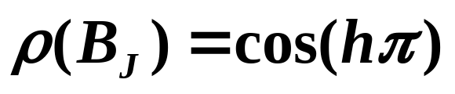
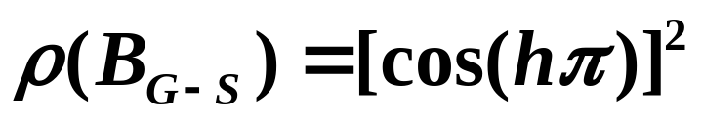
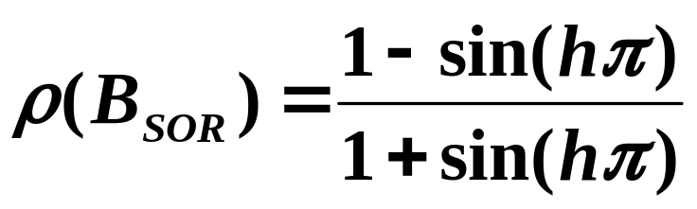
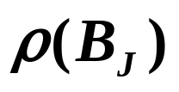
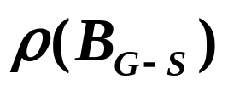
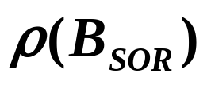
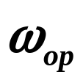
B_{J}
B_{GS}
B_{SOR}
平面温度场问题➔ AU=F
➔
n
4 0.8090 0.6545 0.2596 1.2596
8 0.9397 0.8830 0.4903 1.4903
16 0.9830 0.9662 0.6895 1.6895
32 0.9955 0.9910 0.8264 1.8264
64 0.9988 0.9977 0.9078 1.9078

Slide 13
Gauss-Seidel迭代实验 (误差限10⁻⁸):
结点数n² 10² 20² 40²
迭代次数 182 606 2077
CPU时间(s) 0.97 4.328 58.531
误差 0.0023 6.4274e-4 1.6814e-4
SOR迭代实验(误差限10⁻⁸):
结点数n² 10² 20² 40²
迭代次数 40 74 137
CPU时间(s) 0.11 0.6560 4.9530
误差 0.0023 6.4306e-4 1.6944e-4

Slide 14
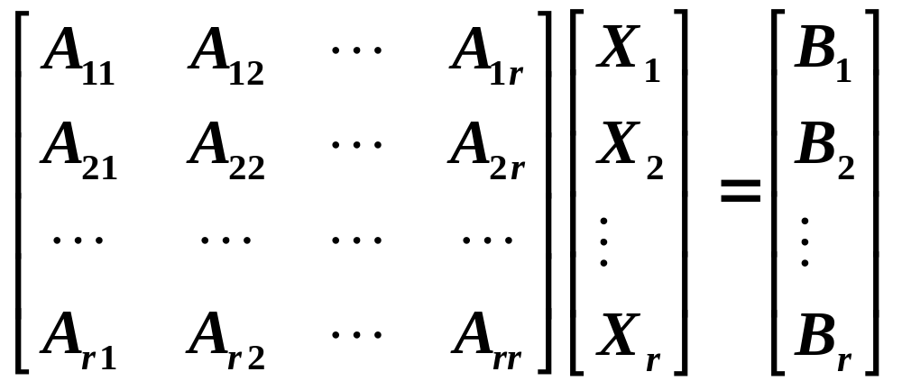
块迭代法简介
设 A∈R^{n×n}, x∈R^{n}, b∈R^{n}
将方程组 Ax = b 中系数矩阵 A 按行列分块
其中, A_{ii}∈R^{ni×ni}, A_{ij}∈R^{ni×nj} , x_{i}∈R^{ni}, b_{i}∈R^{ni}

Slide 15
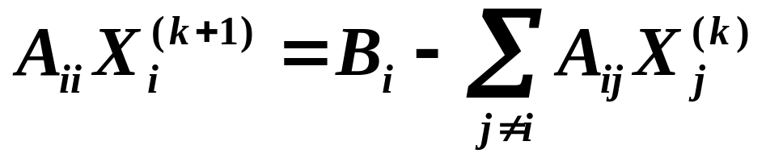
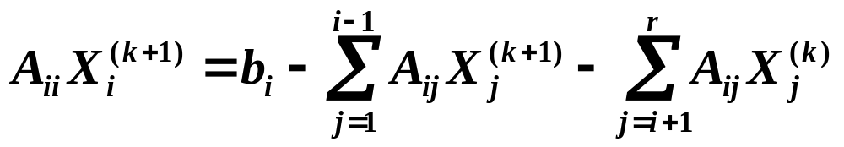
将A分解, A = D_{B} – L_{B} – U_{B}
Jacobi块迭代
D_{B} X^{(k+1)} = (L_{B} + U_{B})X^{(k)} + b
( i=1,2,···, r )
(2)Gauss-Seidel块迭代
D_{B} X^{(k+1)} = L_{B} X^{(k+1)}+ U_{B}X^{(k)} + b
( i=1,2,···, r )

Slide 16
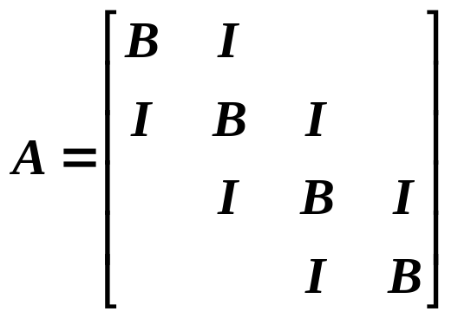
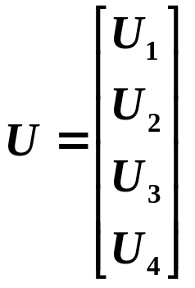
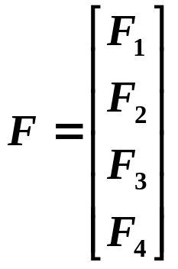
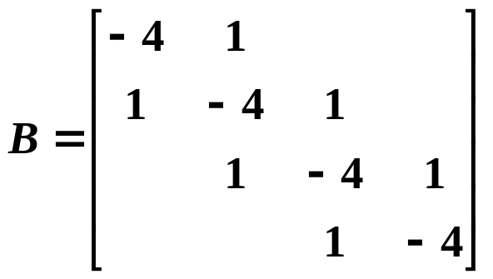
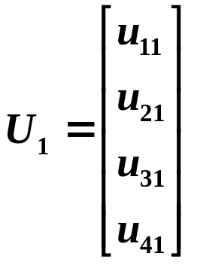
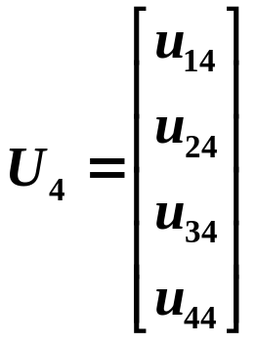
边值问题:
( i,j = 1,···,n )
AU = F
, ······ ,

Slide 17
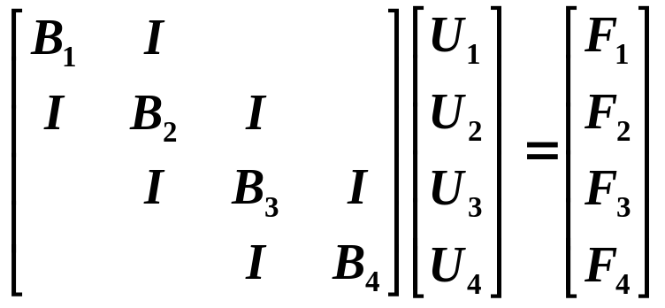
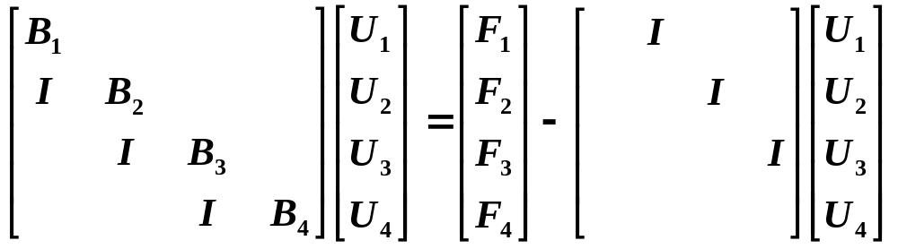
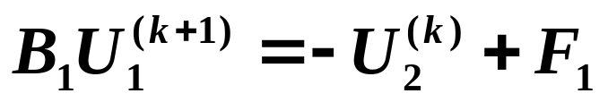
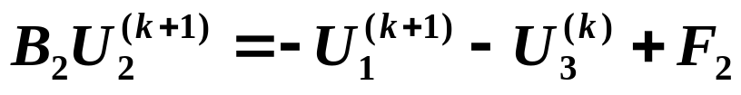
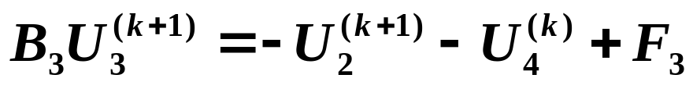
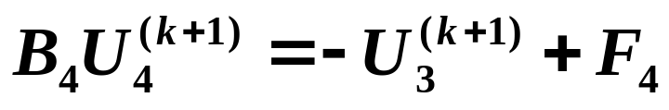
➔
➔
➔
➔
➔

Slide 18
五点差分格式块Gauss-Seidel迭代实验 (误差限:1e-008)
n² 10² 20² 40²
迭代次数 107 339 1135
CPU时间(s) 0.3750 4.3750 58.0470
误差 0.0023 6.42e-4 1.68e-4
五点差分格式Gauss-Seidel迭代实验 (误差限:1e-008) :
结点数n² 10² 20² 40²
迭代次数 182 606 2077
CPU时间(s) 0.97 4.328 58.531
误差 0.0023 6.42e-4 1.68e-4

Slide 19
小结(大规模稀疏线性系统迭代法求解)
三种迭代格式：
雅克比、高斯赛德尔、超松弛(高斯赛德尔为基础)。
收敛性分析(五个角度去思考):
是否迭代矩阵B的范数小于1？
是否迭代矩阵B的极限为零矩阵？
是否系数矩阵A为严格对角占优？
是否迭代矩阵B的谱半径小于1？
是否系数矩阵A为实对称正定？（针对GS迭代）

Slide 20
参考资料
[1] Applied Iterative Methods,.1981
[2]实用迭代法,蔡大用、施妙根译1984,清华
[3]Iterative Solution of Large Linear systems, David M. Young, 1971.
[4]David M. Young主页：http://www.cs.utexas.edu/users/young/

